Slide 2
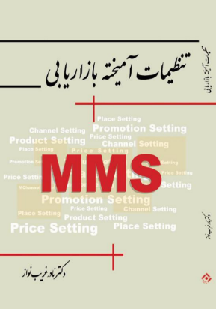
Nadergharibnavaz
Web:www.Gharibnavaz.com
کارشناسی
مدیریت دولتی
کارشناسی ارشد
مدیریت بازرگانی
دکتری
مدیریت بازرگانی

Slide 3
Market Strategies
1- استراتژی اندازه بازار
2-استراتژيهای جغرافيای بازار
استراتژيهای بازار
5-استراتژيهای حذف
بازار
3-استراتژيهای ورود به بازار
4-استزاتژيهای تعهد به بازار
استرتژيهای محصول

Slide 4
Product Strategies
Product Elimination Strategy
Product Positioning Strategy
Product Overlap Strategy
Product Design Strategy
Product Scope Strategy
New Product Strategy

Slide 5
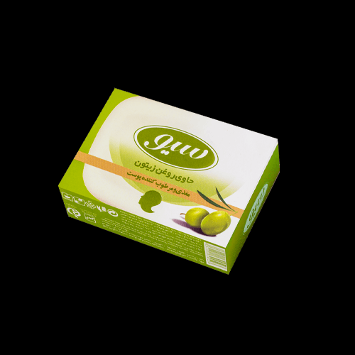
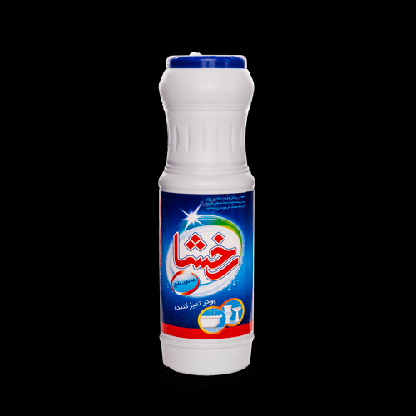
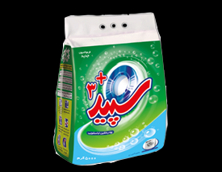
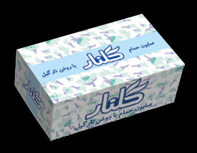
Product Elimination Strategy
Product Positioning Strategy
Product Overlap Strategy
Product Design Strategy
Product Scope Strategy
New Product Strategy
Positioning a Single Brand
Positioning Multiple Brand
مهرام-بهروز-عقاب- گلرنگ
کوکاکولا- کلاسیک کک- نیو کک- دایت کک- فانتا- تب- فرسکا
هزینه های سازمان در این حالت پایین تر است
گلنار، نسیم، پونه ، سیو ، سپید ، پوش، پریمکس ، ارکید، برف ،کیمیا ،عروس ،شبنم ، رخشا

Slide 6
Product Elimination Strategy
Product Positioning Strategy
Product Overlap Strategy
Product Design Strategy
Product Scope Strategy
New Product Strategy
Competing Brand
Private Brand
Dealing With OEM
پارسیلا- ژیک- اراک
نماینده شهر همدان و سهم خوری
Cannibalization
شهرک بهارستان
از دیدگاه واسطه- از دیدگاه تولید کننده
اگر بین تعطیلی و ادامه کار گرفتار باشد – برند مورد تقدیر کسی خواهد بود که او را نمی بیند و نمی شناسد
خطر وابستگی را در نظر داشته باشیم
شرکت آر سی ای لامپ تصویر- مک دانلد داگلاس
به لحاظ مقیاس اقتصادی – ایجاد تقاضای اولیه پسندیده است
در ضمن می توان از اهرم قیمت نیز استفاده نمود.
از نظر سودآوری عالی است اما از نظر سهم بازار خیر

Slide 7
Product Elimination Strategy
Product Positioning Strategy
Product Overlap Strategy
Product Design Strategy
Product Scope Strategy
New Product Strategy
Standard Product
Customized Product
Standard with Customization
برای شرکتهای بزرگ جواب می دهد
شرکتهای کوچکتر بهتر است از سفارشی سازی استفاده کنند.
برای بازارهای انبوه بهتر است. سهم بازار
بهتر است با این استراتژی به استراتژی بازاریابی انبوه برسیم.
از نظر سودآوری خوب است ولی از نظر سهم بازار خیر.
این استراتژی می خواهد با استفاده از مزایای محصول استاندارد به مزیت های محصولات سفارشی هم برسد.
الکتروموتور

Slide 8
Product Elimination Strategy
Product Positioning Strategy
Product Overlap Strategy
Product Design Strategy
Product Scope Strategy
New Product Strategy
Single Product
Multiple Product
A System of Product Strategy
بهره وری، سودآوری، تخصص، کارایی عملیات فوق العاده، توان رقابتی
ریسک بالایی دارد، رشد فروش به سختی امکان پذیر می گردد.
اگر پورسانتها را 5 برابر کنیم باز فروش همان است.
ایستگاه خوبی است اما عمق را با دو پا اندازه می گیرند.
فاکتور های یک بازاریاب تک محصولی با چند محصولی
Economy of Scope-Economy of Scale
عرض محصول- طول- عمق
اگر یک محصول با مشکل مواجه شد بقیه محصولات در امنیت هستند.
این استراتژی با مفاهیمی مانند فروش زیبایی، تعطیلات به یاد ماندنی، خاطره سازی، فروش آینده به جای خانه-

Slide 9
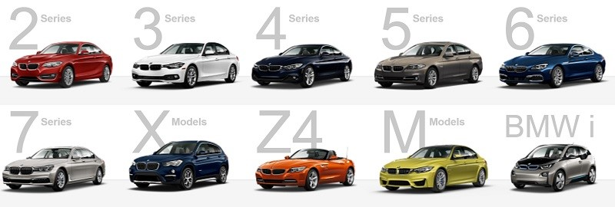
Product Elimination Strategy
Product Positioning Strategy
Product Overlap Strategy
Product Design Strategy
Product Scope Strategy
New Product Strategy
Product Improvement
Product Imitation
New Product
ورژنهای متفاوت گوشی آیفون- اتومبیلها

Slide 10
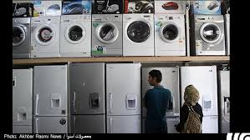
Product Elimination Strategy
Product Positioning Strategy
Product Overlap Strategy
Product Design Strategy
Product Scope Strategy
New Product Strategy
Product Improvement
Product Imitation
New Product
قیمت پایین تر- هزینه پایین- سرعت بالاتر
به عنوان یک استراتژی تدافعی بکار گرفته می شود.
این تصور که هر تقلید موفق به موفقیت در بازار منجر می گردد اشتباه است.

Slide 11
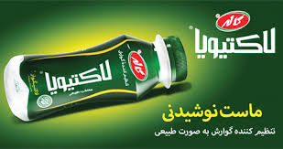
Product Elimination Strategy
Product Positioning Strategy
Product Overlap Strategy
Product Design Strategy
Product Scope Strategy
New Product Strategy
Product Improvement
Product Imitation
New Product
این استراتژی نیاز فعلی را به روش کاملا متفاوت تامین می کند.
منابع مالی فراوان- حمایت مدیریت عالی

Slide 12
Product Elimination Strategy
Product Positioning Strategy
Product Overlap Strategy
Product Design Strategy
Product Scope Strategy
New Product Strategy
1- ایجاد ایده
2-غربال نمودن آنها
3-تجزیه و تحلیل شرکت
4-توسعه یک نمونه اولیه
5-تست بازار
6- تجاری سازی
1- مشتریان
2-تحقیقات بازار(بخش خصوصی)
3-تحقیقات دانشگاهی
4-کارکنان
5- نمایندگان و کانالهای توزیع

Slide 13
Product Elimination Strategy
Product Positioning Strategy
Product Overlap Strategy
Product Design Strategy
Product Scope Strategy
New Product Strategy
Elimination
Line Simplification Strategy
Harvesting Strategy
Total Line Divestment

Slide 14
Channel Strategies
Channel Structure Strategy
Channel Design Model
Distribution Scope Strategy
Multiple Channel Strategy
Channel Evaluation Strategy
Channel Conflict

Slide 15
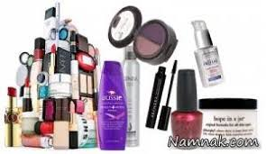
پلیمر
جعبه
شعبه فروش
تیوب
خانم جوان
آرایشگر
فروشگاههای آرایشی
نمایندگی پخش
محصولات آرایشی
شیمیایی
بخشبندی
کسب و کار خدماتی
کسب و کار فروشگاهی
کسب و کار بازرگانی
کسب و کار B2C
کسب و کار B2B
مشتری
خدمات
ت لایه دوم
ت لایه اول
تولید
تامین

Slide 16
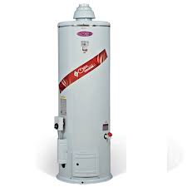
لوله مسی
آلمینیوم
موتور
شعبه فروش
رنگ
زوجین
شرکتها
نصاب ها و تعمیرات
فروشگاهها
نمایندگی پخش
لوازم خانگی
فولاد
بازار هدف
کسب و کار خدماتی
کسب و کار فروشگاهی
کسب و کار بازرگانی
کسب و کار B2C
کسب و کار B2B
مشتری
خدمات
توزیع لایه دوم
توزیع لایه اول
تولید
تامین

Slide 17
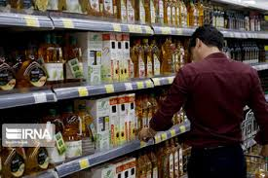
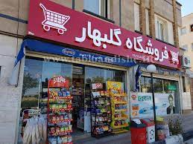
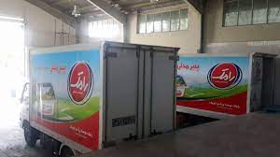
3Cs
تامین منافع - تامین منافع
Consumer
Customer
Customer(1)
Company
خروجی محصول
ورودی انبار و شلف
شعب فروش
جشنواره- تکنیکهای فروش-جایزه- ریبیت

Slide 18
Consumer
Customer
Customer(1)
Company
شعب فروش
شرکت
حاشیه سود
خریداریابی
اعتبار بالا
برنامه ربزی فروش
خروجی بالا
هوش هیجانی
برند بودن و شناخته بودن
مهارت فروش
جایزه و تارگت، جشنواره
انگیزش
چیدمان،
کنترل و نظارت
O.T
S.W

Slide 19
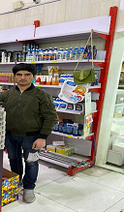
پورسانت فروشنده
ارتباط دوستانه با فروشگاه
مناسبتها(ماه رمضان- اعیاد)
مسابقه ها- قرعه کشی ها(مارکتینگ)
تمیز کردن قفسه
چیدمان
پیامک های تولد
آموزش های فنی -علمی

Slide 20
Channel Structure Strategy
Channel Design Model
این استراتژی به تعداد واسطه های توزیع مربوط می شود.
اگر بین کسب و کار و مشتری هیچ واسطه ای نباشد از استراتژی توزیع مستقیم استفاده کرده ایم
Distribution Scope Strategy
Multiple Channel Strategy
Channel Evaluation Strategy
Channel Conflict
اما اگر ما بین کسب و کار و مشتری عواملی مانند عمده فروش و ... قرار بگیرند آنگاه با استراتژی توزیع غیر مستقیم سرو کار داریم

Slide 21
Channel Structure Strategy
Channel Design Model
Distribution Scope Strategy
Multiple Channel Strategy
Channel Evaluation Strategy
Channel Conflict
1- کلیه عواملی که می تواند بر بر تصمیمیات توزیع مستقیم و غیر مستقیم تاثیر گذار باشد را لیست کنید.
2- مهمترین عوامل را در این راستا انتخاب کنید. (تمرکز در بازار-خدمات به مشتریان- خاص بودن دارایی- سرمایه در دسترس)
3- تصمیم بگیریید که هر عامل چگونه بر جذابیت کانال توزیع مستقیم و غیر مستقیم تاثیر گذار است؟(تمرکز بالای مشتریان= ت.م. خدمات بالا به مشتری=ت.غ)
4- تهیه ماتریس
5- تعیین نوع کانال توزیع

Slide 22
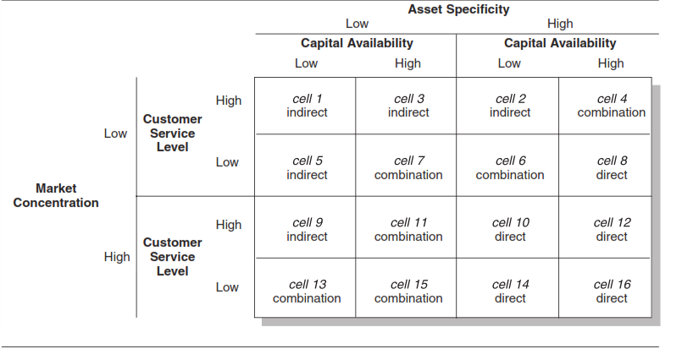
Channel Design Model
LOW
High
LOW
High

Slide 23
Channel Structure Strategy
Exclusive Distribution
Channel Design Model
Distribution Scope Strategy
Selective Distribution
Multiple Channel Strategy
Intensive Distribution
Channel Evaluation Strategy
Channel Conflict
1- برای کالاهای لوکس
2- برای کالاهایی که مشتری دنبال آن است.
3- تصویر و پرستیژ شرکت مهم است.
4- حجم فروش مساله مهمی نیست بلکه حاشیه سود مهم تر است.

Slide 24
Distribution Scope Strategy
Exclusive Distribution
توزیع انحصاری
مزایا
1- وفاداری توزیع کننده در این حالت بالا است.
2- توزیع کننده از فروش حمایت بالایی خواهد کرد .
3- کنترل شرکت در آن بازار افزایش پیدا می کند.
4- برای فروشهای فصلی مفید است.

Slide 25
Distribution Scope Strategy
Exclusive Distribution
توزیع انحصاری
معایب
1- حجم فروش کاهش می یابد
2- تولید کننده همه شانس و اقبال خود را به یک دلال می سپارد.
3- قیمت بالا ، حاشیه بالا، حجم فروش پایین

Slide 26
Distribution Scope Strategy
Selective Distribution
توزیع انتخابی
شرایط
1- زمانی که یک خرده فروش نتواند کل بازار را پوشش دهد.
2- پراکندگی مشتریان بالا باشد.
3- سطح خدمات به مشتریان بالا باشد.

Slide 27
Distribution Scope Strategy
Selective Distribution
توزیع انتخابی
مزایا
1- پوشش کامل بازار
2- رقابت بین توزیع کنندگان
3- حجم فروش بیشتر

Slide 28
Distribution Scope Strategy
Selective Distribution
توزیع انتخابی
معایب
1- تنش بین اعضاء کانال بالا می رود.
2- اعتراض به تعداد اعضاء در یک ناحیه جغرافیایی زیاد است.
3- تخریب سیاستهای هماهنگ سازمان مرکزی
4- وفاداری پایین و تمایل به سمت تولیید کننده رقیب

Slide 29
Distribution Scope Strategy
Intensive Distribution
توزیع همه جانبه
شرایط
1- الویت با عنصر توزیع باشد. مثل آب معدنی
2- راحتی دسترسی برای مشتری مهم باشد.
3- استراتژی سازمان تهاجمی باشد.
تهران- شهر بزرگ- شهر کوچک

Slide 30
Distribution Scope Strategy
Intensive Distribution
توزیع همه جانبه
مزایا
1- فروش بالا
2- مطرح شدن و حضور همه جانبه
3- خرید احساسی افزایش می یابد
4- ضریب نفوذ در بازار بالا می رود.

Slide 31
Distribution Scope Strategy
Intensive Distribution
توزیع همه جانبه
معایب
1- قیمت پایین و حاشیه سود پایین
2- کنترل توزیع کنندگان سخت می شود.
3- در کوتاه مدت به فروش بیشتر منجر می شود. اما در برخی از محصولات به تصویر آسیب می زند.

Slide 32
Multiple Channel Strategy
Channel Structure Strategy
Channel Design Model
Distribution Scope Strategy
Complementary
Multiple Channel Strategy
Channel Evaluation Strategy
Competitive
Channel Conflict
1-اگر چند برند داشته باشیم که برای قسمتهای مختلف بازار باشد ، آن قسمتی که برای طبقه متوسط است را بهتر است از طریق فروشگاههای زنجیره ای توزیع کنیم.
2- نماینده های شهر همدان
3- فروش اینترنتی یک کانال توزیع مکمل است. (تخریب سیاستهای فروش)
4- در صورت داشتن شعب فروش
5- جهت رسیدن به مصرف کننده نهایی- پارکت به سازنده و نماینده

Slide 33
Multiple Channel Strategy
Channel Structure Strategy
Channel Design Model
Distribution Scope Strategy
Complementary
Multiple Channel Strategy
Channel Evaluation Strategy
Competitive
Channel Conflict
افزایش کانالهای توزیع به منظور افزایش رقابت
دشمنی افراد زیاد می شود
مشکلات کنترلی متعدد و عدم انتقال سیاستهای سازمان
این مشکلات از اهمیت این روش چیزی نمی کاهد
نماینده تبریز و ایجاد پورتال

Slide 34
Channel Structure Strategy
Channel Design Model
Distribution Scope Strategy
Channel Evaluation Strategy
Multiple Channel Strategy
Channel Evaluation Strategy
Channel Conflict
1- محقق شدن تارگت
2- مهارت و گذراندن دوره های آموزشی
3-ارایه خدمات متنوع به مشتری نهایی
5-رضایت مشتری(چگونه؟)
6-وفاداری کانال توزیع

Slide 35
Channel Structure Strategy
Channel Design Model
Distribution Scope Strategy
Channel Conflict
Multiple Channel Strategy
Channel Evaluation Strategy
Channel Conflict
1-استراتژی حکمیت
2-استراتژی مرزبندی
3- استراتژی سیستمی(پورتال)

Slide 36
Promotion Strategies
Promotion Expenditure Strategy
Promotion Mix Strategy
Budget check list

Slide 37
Promotion Expenditure Strategy
روش درصدی از سود
روش هدف گذاری
روش رقابتی
در دسترس بودن منابع

Slide 38
Promotion Mix Strategies
Product Factor
Market Factor
Customer Factor
Budget Factor
Marketing Mix Factor

Slide 39
Product Factor
Market Factor
Customer Factor
Budget Factor
Marketing Mix Factor
برای محصولات صنعتی- فروش حضوری
ریسک ناشی از خرید کالا- کاهش ریسک = تبلیغات بیشتر
محصولات کوچک در بسته ای کوچک و پرتکرار=ت ب
برای محصولات مصرفی مثل آرایشی غذایی

Slide 40
Product Factor
Market Factor
Customer Factor
Budget Factor
Marketing Mix Factor
سهم بازار بالا یعنی با بیش از یک بخش سرو کار داشتن. مشتری بیشتر- کانال توزیع بیشتر . پس هم ت ب. ف ب.
سهم بازار پایین(از یک روش تبلیغ یا فروش)
ناامیدی رقبا
اگر صنعت بین تعداد کمی از شرکتها متمرکز شده است.
ساخت جایگاه
رقابت شدید- اطلاع رسانی، یادآوری و متقاعد کردن

Slide 41
Product Factor
قدرتمندی از نظر مالی
Market Factor
ضعف مالی
Customer Factor
Budget Factor
Marketing Mix Factor
در بازارهای مصرفی مشتری و تصمیم گیرنده مشخص است. کار فروش حضوری بی اهمیت و تبلیغ جدی تر می گردد
در بازارهای صنعتی پیدا کردن تصمیم گیرنده و خریدار سخت می شود
تبلیغ کمتر
اگر تعداد مشتری و تمرکز آنها پایین باشد
تبلیغ بیشتر
اگر تعداد مشتری کم و پراکندگی بالا باشد

Slide 42
Product Factor
Market Factor
اگر عنصر قیمت بالا باشد و محصول با کیفیت باشد
Customer Factor
Budget Factor
هر قدر توزیع غیر مستقیم می گردد ت ب
Marketing Mix Factor
با افزایش فاصله بین تولید کننده و مصرف کننده ت ب
محصول جدید باشد
اگر حیطه جغرافیایی محدود باشد. ملی هستیم یا محلی
هر قدر از حالت محلی فاصله می گیریم
جایگاه یابی و جا انداختن یک محصول در بازار

Slide 43
تقسیم بندی اولیه بازار
عاملین
صنایع سیمان بر
انبوه سازان
پروژ ه های عمرانی

Slide 44
تقسیم بندی اولیه بازار
عاملین
صنایع سیمان بر
انبوه سازان
پروژه های عمرانی
یک محصول
یک قیمت
یک توزیع
بدون ترویج
یک محصول
یک قیمت
یک توزیع
بدون ترویج
یک محصول
یک قیمت
یک توزیع
بدون ترویج
یک محصول
یک قیمت
یک توزیع
بدون ترویج

Slide 45
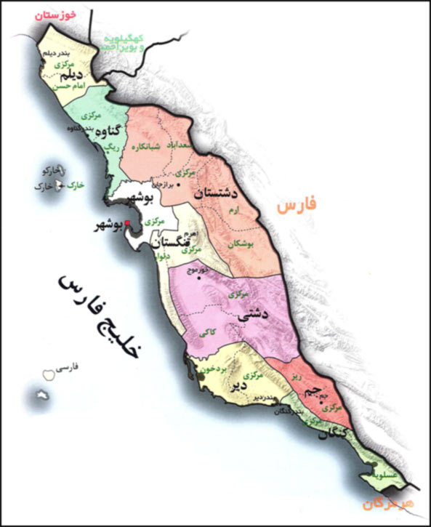
رامهرمز
یاسوج
بهبهان
سیمان بهبهان
نقاط مثبت
شیراز
سیمان فارس
برازجان
فیروزآباد
فارس نو
لارستان
کنگان
سیمان ساروج
خمیر

Slide 46
نقاط بی تفاوتی
رامهرمز
یاسوج
بهبهان
سیمان بهبهان
شیراز
سیمان فارس
تبدیل به نقطه مثبت
برازجان
نقطه بی تفاوتی
فیروزآباد
فارس نو
لارستان
کنگان
سیمان ساروج
خمیر

Slide 47
رامهرمز
یاسوج
بهبهان
نقاط دارای توجیه
صفر
صفر
صفر
شیراز
سیمان فارس
صفر
صفر
صفر
فیروزآباد
فارس نو
صفر
صفر
لارستان
نقاط صفر به نقاط بی تفاوتی و مثبت تبدیل می شود
کنگان
سیمان ساروج
خمیر
نقطه مثبت

Slide 48
Km
Km
شیراز
سیمان فارس
Km
Km
فیروزآباد
فارس نو
Km
Km
لارستان
Km
کنگان
خمیر

Slide 49
نواحی جغرافیایی
مثبت
بی تفاوتی
منفی
صفر

Slide 50
نواحی جغرافیایی
مثبت
بی تفاوتی
صفر
عاملین
سیمان بر
پروژه های عمرانی
انبوه ساز
عاملین
سیمان بر
پروژه های عمرانی
انبوه ساز
عاملین
سیمان بر
پروژه های عمرانی
انبوه ساز

Slide 51
نواحی جغرافیایی
مثبت
بی تفاوتی
صفر
عاملین
سیمان بر
پروژه های عمرانی
انبوه ساز
عاملین
سیمان بر
پروژه های عمرانی
انبوه ساز
عاملین
سیمان بر
پروژه های عمرانی
انبوه ساز
Product
Product
1-Product
Product
Price
Price
1-Place
Price
Price
2-Price
Product
2-Price
3-Place
3-Product
Price
Price
1-Place
Price
Product
2-Product
3-Price

Slide 52
نواحی جغرافیایی
مثبت
بی تفاوتی
صفر
عاملین
سیمان بر
پروژه های عمرانی
انبوه ساز
عاملین
سیمان بر
پروژه های عمرانی
انبوه ساز
عاملین
سیمان بر
پروژه های عمرانی
انبوه ساز
Moderate Competitive Strength
Weak Competitive Strength
Strong Competitive Strength

Slide 53
استراتژی بازاریابی حفظ تهاجمی
استراتژی بازاریابی ساخت تدریجی
استراتژی بازاریابی ساخت انتخابی
تقسیم بندی
مثبت
بی تفاوتی
صفر
یکسان
یکسان
یکسان
معمولی
برابر با رقبا
رقابتی
یکسان
یکسان
یکسان
عادی
کارایی عملیات
به موقع
Business Level Marketing Strategy
محصول
قیمت
Functional Level Marketing Strategy
توزیع
ترویج

